Slide 1
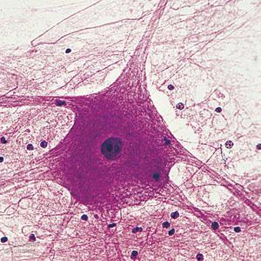
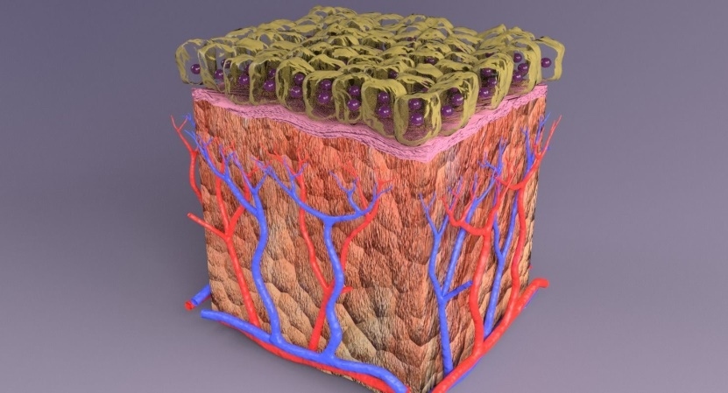
МОУ «Школа №46 города Донецка»
Тема урока: Ткани животных и человека
Подготовил:
Учитель биологии
Мицкан В.В.
Донецк - 2020

Slide 2
Ткань - это система клеток и межклеточного вещества, объединенных общим происхождением, строением и выполняемыми функциями.
Строение тканей живых организмов изучает наука гистология (от греч. histos – ткань + logos - учение, наука) - наука о развитии, строении, функциях и реактивных свойствах клеток, тканей и органов животного организма.

Slide 3
КЛАССИФИКАЦИЯ ЭПИТЕЛИАЛЬНОЙ ТКАНИ
Покровный Железистый
Покрывают органы снаружи и изнутри
Образуют секреторные отделы и выводные протоки экзокринных желез
ПО СТРОЕНИЮ
Однослойный
Многослойный

Slide 4
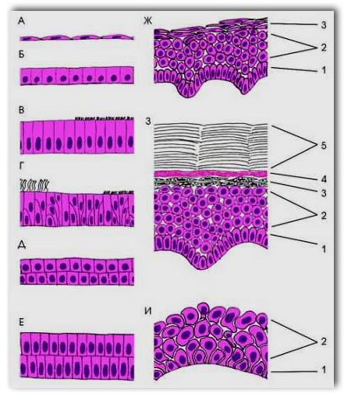
Таблица №1 Классификация покровного эпителия
А - однослойный плоский эпителий
Б - однослойный кубический эпителий
В - однослойный призматический однорядный эпителий
Г - однослойный призматический многорядный эпителий: справа - каемчатый, в центре - обычный, слева - реснитчастый (мерцательный)
Д - двухслойный кубический эпителий
Е - двухслойный призматический эпителий
Ж - многослойный плоский неороговевающий эпителий:
1 - базальный слой
2 - шиповатый (промежуточный) слой
3 - поверхностный слой
З - многослойный плоский ороговевающий эпителий (эпидермис):
1 - базальный слой
2 - шиповатый слой
3 - зернистый слой
4 - блестящий слой
5 - роговой слой
И - переходный эпителий (уротелий):
1 -базальные клетки
2 - покровные клетки
Рис.1 Типы Э.Т.
Материал взят с сайта: http://histol.ru/tables/epithel.htm

Slide 5
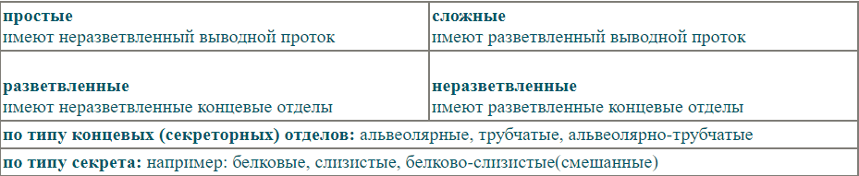
Таблица №2 Железистый эпителия
КЛАССИФИКАЦИЯ :
Таблица №1 Классификация железистого эпителия
Железистый эпителий образован секреторными клетками, у которых ядро, как правило, располагается в базальной части, а аппарат Гольджи и эндоплазматический ретикулум на апикальной части.
Материал взят с сайта: http://histol.ru/tables/epithel.htm

Slide 6
Соединительная ткань
Костная ткань;
Кровь и лимфа;
Хрящевая;
Рыхлая волокнистая соединительная ткань;
Плотная рыхлая соединительная ткань.
СОЕДИНИТЕЛЬНАЯ ТКАНЬ – это ткань жи­вот­но­го ор­га­низ­ма, осо­бен­ность строе­ния ко­то­рой за­клю­ча­ет­ся в пре­об­ла­да­нии меж­кле­точ­но­го ве­ще­ст­ва; раз­ви­ва­ет­ся из ме­зен­хи­мы, уча­ст­ву­ет в фор­ми­ро­ва­нии стро­мы ор­га­нов, про­сло­ек ме­ж­ду тка­ня­ми в ор­га­нах, фор­ми­ру­ет дер­му ко­жи, фас­ции и кап­су­лы, су­хо­жи­лия и связ­ки, хря­щи и кос­ти. Главные ком­по­нен­ты С. т.: кол­ла­ге­но­вые и эла­стические во­лок­на, аморф­ное (ос­нов­ное) ве­ще­ст­во, иг­раю­щее роль ме­та­бо­лической сре­ды, и кле­точ­ные эле­мен­ты, ко­то­рые соз­да­ют и под­дер­жи­ва­ют ко­ли­че­ст­вен­ное и ка­че­ст­вен­ное со­от­но­ше­ние
со­ста­ва не­кле­точ­ных ком­по­нен­тов.
Гис­то­ло­гия, эм­брио­ло­гия, ци­то­ло­гия / Под ред. Ю. И. Афа­нась­е­ва, Н. А. Юри­ной. 6-е изд. М., 2012.

Slide 7
Классификация
Собственно соединительная ткань включает:
рыхлую волокнистую соединительную ткань;
плотную неоформленную соединительную ткань;
плотную оформленную соединительную ткань.
Соединительные ткани со специальными свойствами включают:
ретикулярную ткань;
жировые ткани;
слизистую ткань.
Скелетные ткани включают:
хрящевые ткани,
костные ткани,
цемент и дентин зуба.
Материал взят с сайта: http://www.morphology.dp.ua/_mp3/connective1.php

Slide 8
Заполните таблицу №2, используя учебник параграф №6 (Пасечник В.В. 8 класс)
ТКАНИ И ИХ ВИДЫ | СТРОЕНИЕ ТКАНИ | МЕСТОНАХОЖДЕНИЕ В ОРГАНИЗМЕ | ФУНКЦИИ
Соединительная: Плотная волокнистая Рыхлая волокнистая
Хрящевая
Костная
Кровь и лимфа

Slide 9
Мышечная ткань
Мышечные ткани можно разделить на 3 вида:
поперечнополосатую скелетную мышечную ткань;
поперечнополосатую сердечную мышечную ткань;
гладкую мышечную ткань (включая сюда мышечную ткань внутренних органов, сосудов и радужки).

Slide 10
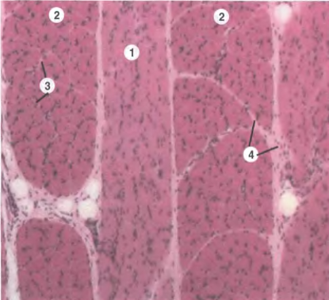
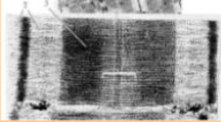
Поперечнополосатая скелетная мышечная ткань
1. Продольно срезанные пучки мышечных волокон;
2. Поперечно срезанные пучки мышечных волокон;
3. Прослойки рыхлой соед. Ткани, между мыш.волокнами;
4. Прослойки рыхлой соед. Ткани, между пучками мыш.волокон.
Рис.2 Срез языка
(По С. Л. Кузнецову)
Рис.3 Саркомер (чередование темных и светлых полос)

Slide 11
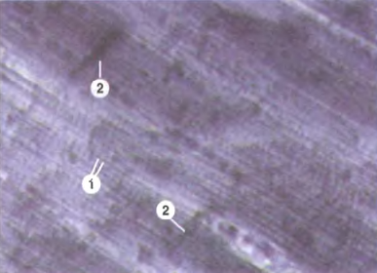
Поперечнополосатая сердечная мышечная ткань
Поперечная исчерченность в функциональных волокнах мискарда;
Вставочные диски: имеют вид темных полос и разделяют функциональные волокна на отдельные клетки- кардиомиоциты.
В клетке – ядра занимают центральное положение.
Рис.4 Регенерация ПСМТ
Атлас по гистологии, цитологии и эмбриологии/ С.Л. Кузнецов, Н.Н. Мушкамбаров, В.Л. Горячкин – М.: Медицинское информационное агентство, 2002. – 374 с.: ил.

Slide 12
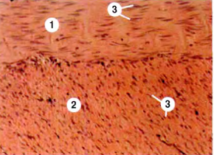
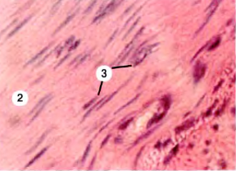
Гладкая мышечная ткань
А
Б
Рис. 4-5 ГМТ – тонкой кишки
А - малое, Б - большое увеличение.
1 – продольно 2 – поперечно срезанные пучки гладких миоцитов; 3 – ядра миоцитов.
Атлас по гистологии, цитологии и эмбриологии/ С.Л. Кузнецов, Н.Н. Мушкамбаров, В.Л. Горячкин – М.: Медицинское информационное агентство, 2002. – 374 с.: ил.

Slide 13
Заполните таблицу №3 Мышечная ткань
ТКАНИ И ИХ ВИДЫ | СТРОЕНИЕ ТКАНИ | МЕСТОНАХОЖДЕНИЕ В ОРГАНИЗМЕ | ФУНКЦИИ
Мышечные: Поперечно-полосатая скелетная, сердечная | Многоядерные клетки цилиндрической формы до 10 см длины, исчерченные поперечными полосами. | Скелетные мышцы, сердечная мышца | Произвольное движение тела и его частей, мимика лица, речь. Непроизвольные сокращения сердечной мышцы.
Гладкая | Одноядерные клетки до 0,5 мм длины с заострёнными концами | Стенки пищеварительного канала, кровеносных и лимфатических сосудов | Непроизвольные сокращения стенок внутренних органов. Поднятие волос на коже.

Slide 14
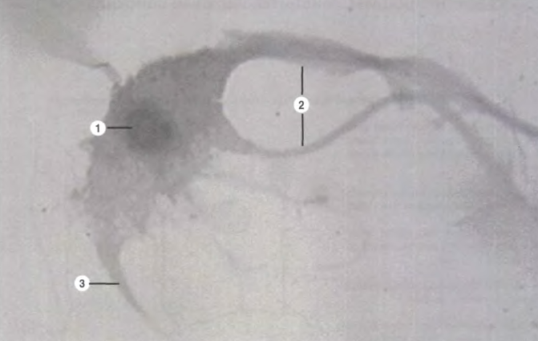
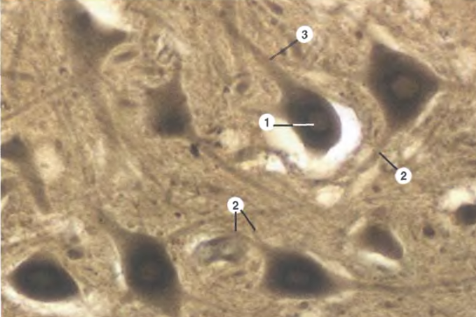
Нервная ткань
Нервная ткань является основной среди тех тканей, которые формируют нервную систему.
В этой ткани – клетки двух типов: Нервные-нейроциты, или нейроны,
и глиальные - глиоциты, или нейроглия.
А
Б
Рис. 6 Нейроцит спинного мозга (мультиполярный)
1 – ядро; 2 –дендриты; 3 – аксон
А – большое Б – малое увеличение
Атлас по гистологии, цитологии и эмбриологии/ С.Л. Кузнецов, Н.Н. Мушкамбаров, В.Л. Горячкин – М.: Медицинское информационное агентство, 2002. – 374 с.: ил.

Slide 15
Функции
1) Рецепция
2) Возбуждение или торможение
3) Проведение возбуждения
4) Передача сигнала
Способы передачи сигнала
1) Прямой контакт с объектом
2) Непрямое воздействие через кровь
Глия
Основные функции
Глиальные клетки обеспечивают деятельность нейронов, играя вспомогательную роль - опорную, трофическую, барьерную и защитную.
Секреторная функция
Кроме того, некоторые глиоциты выполняют секреторную функцию, образуя жидкость (ликвор), которая заполняет спинномозговой канал и желудочки мозга.
Материал взят с сайта: https://nsau.edu.ru/images/vetfac/images/ebooks/histology/histology/r4/t12.html

Slide 16
Закрепление знаний
Что такое ткань?
Какие выделяют группы тканей?
Чем образована эпителиальная ткань?
Какие особенности характерны для эпителиальной ткани?
Назовите виды соединительной ткани?
Что такое межклеточное вещество?
Какие особенности характерны для гладкой мышечной ткани?
Какие особенности строения отличают поперечно-полосатую мышечную ткань от сердечной?
Что такое нейрон?
Как устроен нейрон?
Каковы функции нейроглии?

Slide 17
Домашнее задание
Прочитать параграф №6. Отвечать на вопросы в конце (устно).
Выучить конспект урока.

Slide 18
Спасибо за внимание!!!

Slide 19
Список использованной литературы
Учебники
  1) Гис­то­ло­гия, эм­брио­ло­гия, ци­то­ло­гия / Под ред. Ю. И. Афа­нась­е­ва, Н. А. Юри­ной. 6-е изд. М., 2012.
  2) Атлас по гистологии, цитологии и эмбриологии/ С.Л. Кузнецов, Н.Н. Мушкамбаров, В.Л. Горячкин – М.: Медицинское информационное агентство, 2002. – 374 с.: ил.
  3) Биология. 8 класс : учеб. для общеобразоват. учреждений / В. В. Пасечник, А. А. Каменский, Г. Г. Швецов ; под ред. В. В. Пасечника ; Рос. акад. наук, Рос. акад. образования, 2010. — 255 с.: ил. — (Академический школьный учебник) (Линия жизни). — ISBN 978-5-09-018548-6.
Электронные ресурсы (сайты)
1) http://www.morphology.dp.ua/_mp3/connective1.php
2) http://histol.ru/tables/epithel.htm
3) https://nsau.edu.ru/images/vetfac/images/ebooks/histology/histology/r4/t12.html

